Slide 1


1ª Reunión de apoderados
Año académico 2024

Slide 2
Palabras del Director
Estimados padres, madres y apoderados junto con darles el más cordial saludo, deseamos para cada uno de ustedes un excelente 2024. Esperamos que con un trabajo colaborativo y constructivo podamos brindar las mejores oportunidades de aprendizaje para nuestros estudiantes y alcanzar logros importantes este año.
Esteban Varas Madariaga - Director

Slide 3

Correo institucional y classroom
Ya se encuentran creadas todas las cuentas de correo electrónica. El correo de cada estudiante es apellido paterno, numero de rut (sin puntos ni guion); por ejemplo
Nombre estudiante: María Fernanda Del Río Espinoza
Rut:12.345.678-9
Su correo, sería: delrio123456789@heinrich.cl
Clave inicial: 12345678
Las invitaciones a los classroom se enviaron el día 15 de marzo.
Consultas a
n.candia@heinrich.cl

Slide 4
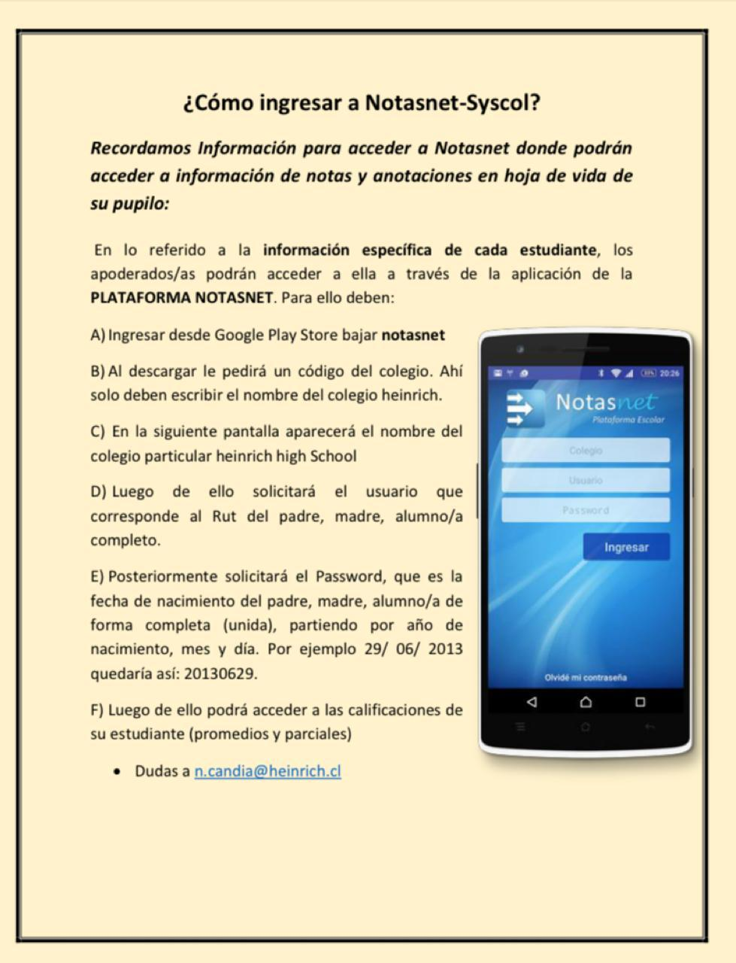
Aplicación notasnet
Se encuentra operativa la aplicación notasnet para apoderados, sostenedor y alumnos.
El usuario es su rut y la clave es la fecha de nacimiento del usuario en formato año-mes-día.
Con la aplicación podrá tener acceso a:
Calificaciones.
Observaciones.
Asistencia y atrasos.
Registro de enfermería.
Agenda de pruebas y controles.

Slide 5
Otras Informaciones
Encuesta de enfermería
Correos Docentes y Asistentes de la educación
Horarios de atención Docente
Se enviará el día 27 de marzo al correo de cada apoderado, por favor completar a la brevedad posible para así evitar cualquier inconveniente de salud en los estudiantes
El día 25 de marzo, se envió al correo de cada apoderado, los correos instituciones de todos los funcionarios.
Se envió al correo de cada apoderado, el horario de atención de los profesores, por favor concretar la cita por correo con cada docente

Slide 6

Información administrativa
Datos de transferencia para el pago de mensualidades:
Banco: BCI
RUT: 65.135.531-1
Tipo de cuenta: cuenta corriente.
Nº de cuenta: 21590231
Correo: finanzas_newhigh@heinrich.cl
Ya se informaron los resultados de las becas 2024.
Consultas a m.jara@heinrich.cl

Slide 7

Coordinación Académica
& Jefatura de UTP
Temas que se abordarán:
Profesores Nuevos/Practicantes
Classroom
DIA/SIMCE
Textos Escolares 2024
Electividad de Religión
Evaluaciones
Electivos / IV° Medios*
Psicopedagogía
Jefe de UTP: Oscar Salgado o.salgado@heinrich.cl
Secretaria Académica: Daniela Ampuero d.ampuero@heinrich.cl
Coordinadoras Académicas: Cristina González (Pre Kinder a 4° básico) c.gonzalez@heinrich.cl
Pamela González (5° a 8° básico) p.gonzalez@heinrich.cl
Bernarda Inzulza (I° a IV° medio) b.insulza@heinrich.cl

Slide 8


¡Profesores
nuevos!
Plataforma Classroom
Damos la bienvenida a los nuevos profesores que se incorporan este año a nuestro colegio:
Karina Pavez (reemplazante 1°A)
Valeria Vásquez (1° B)
Claudia Figueroa (Lenguaje 6° y 8° básico)
Bárbara Araya (Lenguaje I°- II° medio y electivo)
Jorge Sepúlveda (Historia 6° Básico a II° Medio / Electivos).
Se inició Proyecto de Prácticas, recibiendo a estudiantes practicantes de UMCE y UCHILE (1° y 2° ciclo básico).
Agradecemos a nuestros estudiantes y apoderados su favorable acogida en nuestra institución.
Este año 2024 volveremos a contar con esta importante herramienta que nos colabora en la publicación de material para reforzar el aprendizaje, conjuntamente para cautelar la entrega de información en caso de ausencias de los estudiantes e información general.
Solicitamos activar correos institucionales y revisar periódicamente las publicaciones en esta plataforma, siendo un complemento al proceso entregado en la sala de clases.

Slide 9



SIMCE/DIA
Textos Escolares 2024
El año 2023 se realizaron los SIMCE de 4° y II° medio, resultados que repuntaron del proceso pandémico, sin embargo, se han visto algunos módulos afectados, por lo que se iniciará un trabajo completo de la institución para su mejora.
A su vez, se realizará la aplicación de la Prueba de Diagnóstico Integral de Aprendizajes, esperando la colaboración de los estudiantes y apoderados en la realización del instrumento a la fecha.
Se informa que tal como ocurrió el año pasado en algunos casos, Mineduc instruye reutilizar, por lo cual a pesar de nuestros esfuerzos, algunos libros de textos presentaron problemáticas. Este trabajo dirigido al reciclaje a nivel nacional, tiene por perspectiva la participación de toda la comunidad escolar, por ello para este 2024 se solicita a los estudiantes cuidar los textos (forro, nombre, evitar dejarlos bajo los escritorios todo el año, se sugiere llevarlos al hogar y sólo traer según horario, además de emplear lápiz mina para desarrollar las actividades.

Slide 10
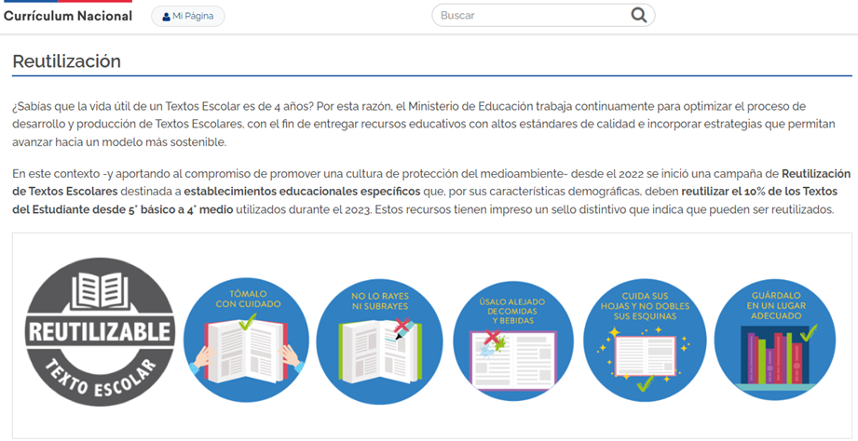
Adjuntamos lo señalado por MINEDUC

Slide 11


Planes de Evaluaciones
Electividad de Religión
Se han iniciado las clases de Religión en los cursos desde Prekinder a 6° Básico.
Se pide a los apoderados de estos niveles, quienes no hayan informado de la elección de la asignatura por favor dar aviso directamente a nuestra encargada de matrículas para agregar a los estudiantes.
Adjuntamos su contacto:Margarita Jara m.jara@heinrich.cl
Se continúa con Decreto 67, y se mantiene Plan de Acompañamiento Escolar en el caso de estudiantes con situaciones académicas complejas.
Los Planes de evaluaciones de cada asignatura, los cuales informan sobre los aprendizajes y contenidos que se espera de los estudiantes, tipo de instrumentos, cantidad y las fechas estimativas de su aplicación, serán publicadas paulatinamente a través de NOTAS.NET en la pestaña agenda virtual, además de la plataforma classroom.
Importante considerar
que las fechas pueden
sufrir modificaciones,
por lo que se solicita
periódicamente revisar.

Slide 12

Electivos III° Y IV° MEDIOS
Se realizó proceso de pre encuesta 2023 y encuesta online. Durante marzo 2024 se generaron listas provisorias, ante posibles cambios de estudiantes en los Electivos.
Informativos, protocolos y encuestas realizadas fueron publicadas y comunicadas el año 2023 tanto a estudiantes como apoderados.
IV° MEDIOS 2024
En consideración a su situación terminal de nivel, se solicita a los apoderados supervisar la asistencia a clases de sus hijos/as, velar por rutinas de
estudio y considerar que su año académico concluye de manera anticipada al resto de sus compañeros de otros niveles.
Conjuntamente, es imprescindible informar oportunamente cualquier problemática que se encuentre interfiriendo en el proceso académico del estudiante (salud, familiar u otras).

Slide 13

HÁBITOS DE ESTUDIO supervisar en el hogar
Agradecemos considerar la importancia para todos nuestros estudiantes de una RUTINA ESTABLECIDA EN LOS HOGARES, que entregue espacios de: esparcimiento, alimentación, estudio y sueño, colaborando con ello a evitar agobio y cansancio en los estudiantes. Conjuntamente, se solicita tengan en un lugar visible de la casa calendario de pruebas y/o evaluaciones junto con horario escolar. A su vez, recordamos de que el envío de tareas a casa no corresponde a exigencias de nuestra Jornada, no obstante, es de responsabilidad del estudiante comprometerse al trabajo en clase y que extensiones ante faltas de trabajo en aula podrían presentarse.

Slide 14

PSICOPEDAGOGÍA
Se solicita la documentación de estudiantes que requieran evaluación diferenciada al 28 marzo (antiguos) y 30 abril estudiantes nuevos.
Adjuntamos los datos de contacto:
Claudia Velasquez: desde Pre Kinder a 6°B
c.velasquez@heinrich.cl
María José Krumm: 6°A a IV° medio.
m.krumm@heinrich.cl
Cualquier situación emergente, por favor
comunicar.

Slide 15

Inspectoría General
Estimados Padres y/o apoderados para enfrentar este año escolar 2024 es fundamental contar con su apoyo para que los alumnos y las alumnas puedan alcanzar los logros de aprendizaje de manera significativa y favorecer su crecimiento personal.
BIENVENIDOS AL 2024.
«A TRABAJAR UNIDOS»

Slide 16

Debemos contar con apoderados presentes, tenemos que involucrarnos en la educación de nuestros hijos
Velar que su pupilo no transgreda los protocolos y el reglamento de convivencia escolar. Tener en cuenta que el respeto, la tolerancia y la sana convivencia son fundamentales para llevar a cabo un buen proceso de enseñanza aprendizaje.
La buena convivencia escolar es responsabilidad de TODA la Comunidad educativa (compañeros, profesores, apoderados y funcionarios en general).
“ AYUDEMOS A NUESTROS NIÑOS¡¡”

Slide 17


LAS FALTAS AL CUMPLIMIENTO DEL MANUAL DE CONVIVENCIA ESCOLAR, SERÁN MOTIVOS DE CITACIÓN A FIRMA DE ACTAS. ESTAS SERÁN PARTE DE LA GRADUALIDAD NECESARIAS PARA TOMAR MEDIDAS Y/O SANCIONES ESTABLECIDAS POR LA SUPERINTENDENCIA DE EDUCACIÓN.
-
Cabe destacar que dentro de nuestro reglamento de Convivencia existen las faltas: LEVES,MEDIAS,GRAVES Y GRAVÍSIMAS
RECORDAMOS A USTEDES QUE ES OBLIGACIÓN HABER LEÍDO EN NUESTRA PÁGINA WEB EL REGLAMENTO DE CONVIVENCIA ESCOLAR.

Slide 18
DERECHOS Y DEBERES DE LOS APODERADOS
Artículo 10. Son derechos básicos del Apoderado:
a. Ser informado respecto de los rendimientos académicos y del proceso educativo de su pupilo, así como del funcionamiento del Establecimiento y de la aplicación e interpretación del Reglamento de Convivencia Escolar.
b. Ser escuchado, de manera respetuosa y en las instancias destinadas para ello por los otros miembros de la Comunidad Educativa.
c. Aportar y participar del proceso educativo en los ámbitos que le corresponda, de manera respetuosa y en las instancias destinados para ello por el Establecimiento.
d. Organizarse a través de un Centro de Padres y Apoderados.
e. Ser atendido oportunamente por los Docentes y Directivos en los horarios establecidos por el colegio, para plantear sus dudas, inquietudes y/o sugerencias de manera respetuosa, previa entrevista concertada.

Slide 19
DERECHOS Y DEBERES DE LOS APODERADOS
Artículo 11. Son deberes básicos:
a. Educar al Estudiante a su cargo.
b. Informarse sobre el Proyecto Educativo y sobre las disposiciones contenidas en este Reglamento de Convivencia Escolar
c. Apoyar en el proceso educativo del Estudiante a su cargo.
d. Cumplir con los compromisos asumidos con el Establecimiento Educacional y respetar las disposiciones del Reglamento de Convivencia Escolar.
e. Respetar a los demás miembros de la Comunidad Educativa y fomentar al Estudiante a su cargo a brindar un trato respetuoso y digno a los demás.
f. Justificar en forma presencial o por medio de correo electrónico las causas de las inasistencias de su pupilo.

Slide 20
DERECHOS Y DEBERES DE LOS APODERADOS
g. Asistir a reuniones de apoderados y a las entrevistas a las que se le convoque.
h. Mantener actualizados sus datos de contactos
i. Velar por que sus hijos asistan a clases.
j. Informar al momento de matricular y/o con un máximo de 15 días iniciada las clases, sobre la condición de salud del estudiante ya sea física y/o psicológica; además de su tratamiento y cuidados.
k. Reponer todo daño causado por su pupilo/a en equipos, instalaciones, dependencias, y/o material educativo del Establecimiento Educacional. En caso de que sea más de un estudiante, el costo podrá ser dividido entre ellos.

Slide 21
DERECHOS Y DEBERES DE LOS APODERADOS
l. Cancelar de manera oportuna las cuotas indicadas en el contrato de prestaciones de servicios educacionales, a fin de que el colegio pueda funcionar financieramente de buena forma.
m. Estar al día con los pagos para matricular a sus hijos para el año siguiente, ya que una vez terminado el periodo entregado por sistema de admisión escolar, el colegio se reservará el derecho de disponer de los cupos que no hayan sido llenados.
.

Slide 22
PRESENTACIÓN PERSONAL
- CABELLO: SIN TINTURAS NO TRADICIONALES, O CORTES DE FANTASÍA. (DAMAS Y VARONES)
- VARONES
BIEN AFEITADOS (SIN PATILLAS EXAGERADAS , BIGOTES, BARBAS ETC.), DE USAR EL CABELLO LARGO, DEBE VENIR ORDENADO Y TOMADO.
- NO USO DE PIERCINGS, AROS COLGANTES Y/O EXPANSORES.
Los DERECHOS de los estudiantes son tan importantes como los DEBERES. Es por ello, que debemos velar por mantener y cultivar el respeto a: nosotros, nuestra familia, nuestro entorno (colegio, biodiversidad etc.), nuestras creencias y valores.
EL WHATSAPP DE CURSOS NO ES INFORMACIÓN OFICIAL, ANTE CUALQUIER DUDA O INQUIETUD UTILIZAR MAIL O ACERCARSE AL ESTABLECIMIENTO.
-

Slide 23

UNIFORME ESCOLAR
POLERA INSTITUCIONAL ( BLANCA O GRIS)
- VARONES: PANTALÓN GRIS
- DAMAS: FALDA GRIS
- BUZO INSTITUCIONAL
- CALZADO NEGRO, ZAPATO O ZAPATILLA (SOLO UN TONO)
- CHALECO, POLERÓN AZUL MARINO SIN DISEÑOS (PROHIBIDO OTROS COLORES)
SE SUGIERE MARCAR LA ROPA DE LOS ALUMNOS.

Slide 24

ASISTENCIA Y PUNTUALIDAD
• Las inasistencias son causal de repitencia. La exigencia del MINEDUC es de un 85% de asistencia durante el año escolar.
• La hora de ingreso es a las 8:00 y 8:15, según nivel.
• Los Atrasos de 5to básico a IV° medio son considerados desde la 8.15 de la mañana, y al tercer atraso el apoderado debe justificar en forma presencial.
• Los estudiantes que lleguen atrasados (con o sin apoderados) deberán esperar al cambio de hora para ingresar a su sala y evitar las constantes interrupciones a la clase. Este mal hábito influye negativamente en los aprendizajes y la creación de hábitos.
• Informar al colegio sobre cambios de teléfono, email, etc. pues la comunicación es importante.

Slide 25


SALIDAS AUTORIZADAS ANTES DEL TÉRMINO DE JORNADA
- Las salidas de los estudiantes del Establecimiento, DEBERÁ SER REALIZADA POR EL APODERADO EN FORMA PRESENCIAL y NO por escrito o telefónicamente.
USO DE ACCESORIOS O APARATOS TECNOLÓGICOS
- Son de responsabilidad personal y exclusiva del alumno y familia; por ejemplo; el uso de joyas, instrumentos tecnológicos y/o productos de valor etc.
“EL COLEGIO NO SE RESPONSABILIZA POR LAS PÉRDIDAS”.

Slide 26


CUIDADO DE NUESTRO COLEGIO
El cuidado de todo nuestro entorno es un bien para nuestra estadía en el colegio, lo que hará ésta más cómoda y llevadera.
- Prohibido rayar y/o destruir (infraestructura y/o mobiliario).
- Cuidar los baños es nuestra responsabilidad (son para los mismos estudiantes).
- Hay basureros en todo el colegio.
Es obligación diaria de todos los apoderados y estudiantes la revisión de nuestro Notasnet, classroom y canales oficiales, para estar enterados de los deberes académicos e informaciones generales, la que será necesaria para el contacto directo con el apoderado y ayuda en forma inmediata a nuestros estudiantes.

Slide 27
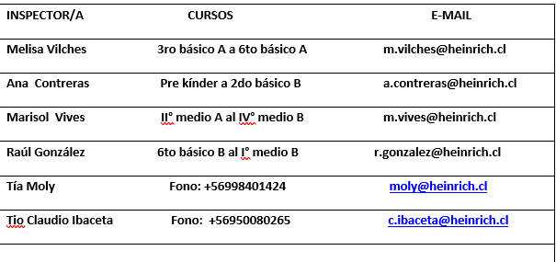

Slide 28
Convivencia Escolar
Estimados Padres y Apoderados
El departamento de Convivencia Escolar les da una cordial bienvenida a este año escolar 2024 que llega, para todos, con nuevos desafíos.
Nuestro objetivo principal en el plan de Convivencia es: Promover un ambiente de buena convivencia escolar entre los diferentes estamentos de la Comunidad Escolar, comprendiendo acciones de prevención, promoción e intervención que incorporen los valores del Proyecto Educacional Institucional del Establecimiento
Jocelyn Zamorano | Psicóloga desde Pre- Kínder a 5° Básico y 6° B | j.zamorano@heinrich.cl
Jacqueline Ramos | Psicóloga desde 6°A a IV medio | j.ramos@heinrich.cl
Ana María Lazo | Encargada de Convivencia Escolar | Convivencia_newhigh@heinrich.cl

Slide 29
Dentro del año escolar el Departamento de Convivencia contempla realizar talleres y/o intervenciones sobre distintas temáticas:
- prevención de acoso escolar, en relación al Plan de Sexualidad,
- tipos de relaciones (familiares, amistad, de pareja) y formas saludables de vincularse,
- prevención del abuso sexual infantil (autocuidado, aspectos biológicos, señales de alerta, redes de apoyo, conocimiento y valoración de su sexualidad, entre otros.),
- autocuidado y pubertad, etc

Slide 30
Acciones que se han realizado durante el mes de marzo.
Ø Actividades del Día de Internacional de la Mujer.
Ø Atención de estudiantes derivados por profesores jefes a Convivencia escolar y a psicólogas.
Ø Atención apoderados.
Ø Intervenciones a los cursos, según la problemática emergentes a petición de profesores jefes.
Ø Atenciones emergentes con estudiantes.
Ø Reuniones con los diferentes estamentos para coordinar acciones de prevención antes situaciones específicas

Slide 31
FINALMENTE ESTIMADOS PADRES Y APODERADOS:
Solicitamos encarecidamente que, si son parte de algún WhatsApp de curso o red social vinculada al colegio, estas aplicaciones sólo sean utilizadas para informar y comunicar temas relativos a las actividades académicas o extra-académicas de los estudiantes.
Ahora bien, si en el curso se dan situaciones conflictivas, estas deberán ser abordadas directamente a través de los canales regulares que tiene nuestro colegio, acudiendo en primera instancia al profesor o profesora jefe, quien les ayudará a gestionar de la mejor forma la solución del problema, ya sea a través de Inspectoría General o de Convivencia escolar. Si el problema es entre los apoderados, les pedimos, por favor, que estas situaciones las resuelvan de manera personal y exclusivamente entre las personas involucradas.
Les recordamos y pedimos que las problemáticas que involucren a nuestros estudiantes y, por esta razón, a sus respectivos apoderados, sean abordadas fuera de las redes sociales, de forma confidencial y constructiva, con el fin de que todos colaboremos para alcanzar mejores niveles de comunicación, colaboración y sana convivencia.

Slide 32




Departamento de Orientación
Eric opazo: Encargado de Orientación.
Correo: e.opazo@heinrich.cl
Estimados Padres y Apoderados el departamento de orientación les da la bienvenida a este año 2024 de nuevos desafíos.
Nuestro propósito este año es acompañar a los estudiantes en el fortalecimiento de nuestro Proyecto Educativo (valores), orientación vocacional y entregar herramientas que permitan comprender, decidir y enfrentar de manera integral sus desafíos.

Slide 33
Algunas acciones a realizar durante el primer semestre:
-Talleres de hábitos de estudios.
-Ensayos presenciales PAES a estudiantes de III° y IV° medio.
-Charlas de distintas Universidades a estudiantes de I° a IV° medio de: -Importancia del NEM.
-Financiamiento educación superior.
-Sexualidad.
-Acompañamiento en consejo de curso.
-Orientación Vocacional.
-Contención emocional.
-Charlas de DGMN (dirección General de Movilización Nacional)

Slide 34
MUCHAS GRACIAS POR SU ASISTENCIA…
NOS VEMOS EN LA PRÓXIMA REUNIÓN.

